Slide 1

ĐỒ ÁN TỐT NGHIỆP CHUYÊN NGÀNH: CÔNG NGHỆ PHẦN MỀM
Đề tài: Nghiên cứu và xây dựng ứng dụng chấm công bằng nhận diện khuôn mặt
Giảng viên hướng dẫn: ThS.Hoàng Anh Việt
Sinh viên thực hiện: Nguyễn Dũng Tuấn 20112431

Slide 2
Nội dung trình bày
Tổng quan về bài toán nhận dạng khuôn mặt.
Cơ sở lý thuyết của bài toán nhận dạng khuôn mặt.
Thiết kế và xây dựng ứng dụng thử nghiệm chấm công bằng nhận diện khuôn mặt.
Cài đặt mô hình và đánh giá kết quả.
Kết luận.

Slide 3
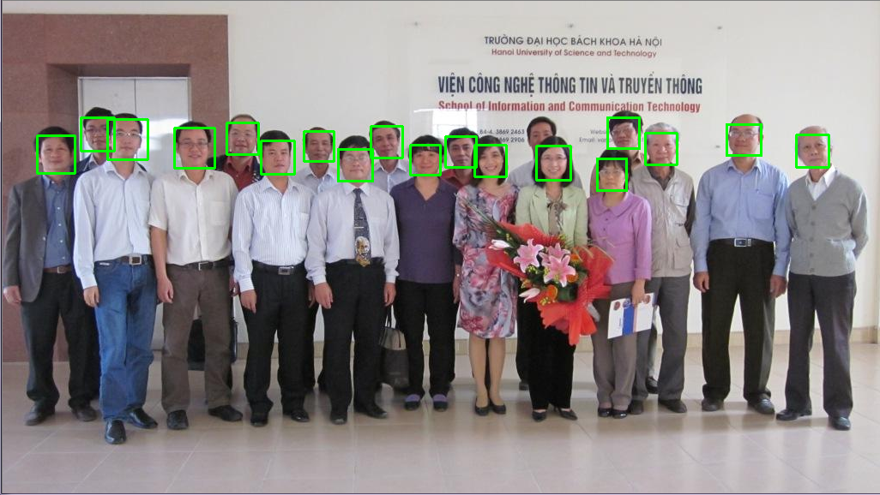
1. Tổng quan về bài toán nhận dạng khuôn mặt.
Giới thiệu về bài toán nhận dạng khuôn mặt:
Nhận diện khuôn mặt là bài toán đã được tìm hiểu, nghiên cứu từ khoảng những năm 70 của thế kỷ trước, đã có rất nhiều giải thuật ra đời như LBP, PCA,Mạng Notron, Phương pháp thống kê …
Notes:
.....để cho phép có thể nhận diện khuôn mặt được tốt nhất trong các điều kiện khác nhau như trong tình trạng ảnh có ánh sáng yếu, biểu cảm khuôn mặt, góc nhìn thay đổi… Và vẫn còn tiếp tục phát triển để đạt được hiệu quả cao hơn trong việc nhận dạng khuôn mặt do yêu cầu tính chính xác ngày càng cao trong các hệ thống mong muốn sử dụng kỹ thuật này và để khắc phục các khó khăn vẫn còn tiềm tàng khi nhận diện khuôn mặt:
Hướng của khuôn mặt đối với máy ảnh, như: nhìn thẳng, nhìn nghiêng hay nhìn từ trên xuống. Cùng trong một ảnh có thể có nhiều khuôn mặt ở những tư thế khác nhau.
Sự có mặt của các chi tiết không phải là đặc trưng riêng của khuôn mặt, như: râu quai nón, mắt kính, ….
Các nét mặt khác nhau trên khuôn mặt, như: vui, buồn, ngạc nhiên, ….
Khuôn mặt bị che khuất bởi các đối tượng khác có trong ảnh.
Có những người có đặc trưng khá tương đồng nhau. Không có tính duy nhất như dấu vân tay hay đồng tử mắt.
Ảnh không rõ nét hoặc bị mất mát thông tin quan trọng gây khó khăn trong quá trình nhận dạng.
Trong video có thể dùng ảnh, hình nộm,… để thay thế cho khuôn mặt thật nhằm đánh lừa hệ thống.
Vì vậy, trong phần này báo cáo sẽ trình bày tổng quan về phương pháp chung để có thể nhận diện được khuôn mặt từ đó làm nền tảng để nghiên cứu về các kỹ thuật cụ thể và cài đặt ứng dụng.

Slide 4
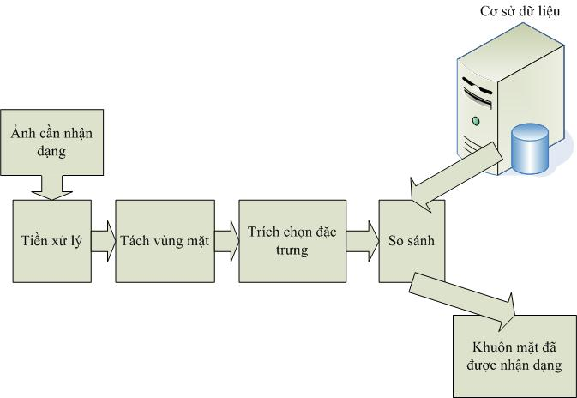
Cấu trúc của một hệ thống nhận dạng
Notes:
Tiền xử lý: bước này cho phép hệ thống xử lý ảnh trước khi đưa vào huấn luyện để phát hiện khuôn mặt và gán nhãn ảnh. Ảnh càng có chất lượng tốt sẽ càng đem lại hiệu quả cao và giảm thời gian tính toán cho các bước sau. Công việc của bước này có thể là tăng giảm độ sáng, khôi phục ảnh,… Ngày nay có hai phương hướng nghiên cứu là cố gắng tiền xử lý tốt hoặc huấn luyện hệ thống cả theo những đặc điểm sẵn có.
Tách khuôn mặt: bước này làm nhiệm vụ xác định vị trí, kích cỡ của một hoặc nhiều khuôn mặt trên ảnh chụp từ đó tách ra phần mặt. Phần ảnh mặt đươc tách ra thường nhỏ hơn nhiều so với ảnh chụp ban đầu, nó sẽ là các khuôn mặt cần tìm và chức năng trích chọn đặc trưng sẽ sử dụng các ảnh được tách ra này.
Trích chọn đặc trưng: Tìm ra các đặc trưng chính của ảnh mặt, từ các đặc trưng này hình thành các vector đặc trưng, các vector này sẽ được sử dụng để đối sánh sự giống nhau giữa ảnh mặt cần tìm và ảnh mặt trong cơ sở dữ liệu.
Đối sánh: Thực hiện việc so sánh giữa các vector đặc trưng để chọn ra độ tương tự giữa ảnh cần tìm và ảnh trong cơ sở dữ liệu.
Hệ thống nhận dạng khuôn mặt cần đảm bảo các yêu cầu:
Độ chính xác nhận dạng có thể chấp nhận được đối với yêu cầu của bài toán nhận dạng;
Tốc độ vận hành cao đối với các cơ sở dữ liệu lớn và số lượng các yêu cầu có thể giải quyết được;
Phù hợp với môi trường cài đặt, dễ sử dụng.

Slide 5
Phân tích các đặc tính sinh trắc học
Dữ liệu sinh trắc lý tưởng của người cần phải có những đặc tính cơ bản như:
Tính tổng quát: Mỗi người đều được thể hiện bởi đặc tính này.
Tính duy nhất: Không thể tồn tại hai người có đặc tính giống nhau.
Tính thường xuyên: Là sự độc lập của đặc tính đối với thời gian.
Tính thu thập được: Là đặc tính được thu thập một cách tương đối đơn giản và nhanh chóng từ mỗi cá nhân và có thể được chi tiết hóa.
Notes:
Đặc tính sinh trắc của người là đặc tính đo được các nét hành vi riêng của con người. Nhận diện người được thực hiện trong quá trình kiểm tra tính đồng nhất của đặc tính sinh trắc giữa người cần kiểm tra với đặc tính tương tự của người đã được lưu sẵn trong cơ sở dữ liệu. Có thể nhận diện người dựa trên các đặc điểm sinh trắc tĩnh trên người như khuôn mặt, mắt, vân tay, bàn tay, gen…hay các đặc trưng hành vi như dáng đi, chữ viết, giọng nói…

Slide 6
Ứng dụng của bài toán nhận dạng khuôn mặt
Các ứng cơ bản của xác định khuôn mặt có thể kể đến là:
Xác minh tội phạm.
Camera chống trộm.
Bảo mật.
Lưu trữ khuôn mặt...
Notes:
Xác minh tội phạm: Dựa vào ảnh của một người, nhận dạng xem người đấy có phải là tội phạm hay không bằng cách so sách với các ảnh tội phạm đang được lưu trữ. Hoặc có thể sử dụng camera để phát hiện tội phạm trong đám đông. Ứng dụng này giúp cơ quan an ninh quản lý con người tốt hơn.
Camera chống trộm: Các hệ thống camera sẽ xác định đâu là con người và theo dõi xem con người đó có làm gì phạm pháp không, ví dụ như lấy trộm đồ, xâm nhập bất hợp pháp vào một khu vực nào đó.
Bảo mật: Các ứng dụng về bảo mật rất đa dạng, một trong số đó là công nghệ nhận dạng khuôn mặt của laptop, công nghệ này cho phép chủ nhân của máy tính chỉ cần ngồi trước máy là có thể đăng nhập được. Để sử dụng công nghệ này, người dùng phải sử dụng một webcam để chụp ảnh khuôn mặt của mình và cho máy “học” thuộc các đặc điểm của khuôn mặt giúp cho quá trình đăng nhập sau này.
Lưu trữ khuôn mặt: Xác định khuôn mặt có thể được ứng dụng trong các trạm rút tiền tự động (ATM) để lưu trữ khuôn mặt của người rút tiền. Hiện nay có những người bị người khác lấy trộm thẻ ATM và mã PIN, và bị rút tiền trộm, hoặc có những chủ tài khoản đi rút tiền nhưng lại báo với ngân hàng là bị mất thẻ và bị rút tiền trộm. Nếu lưu trữ được khuôn mặt của người rút tiền, ngân hàng có thể đối chứng và xử lý dễ dàng hơn.
Các ứng dụng khác:
Vào/ra tự động: văn phòng, công ty, trụ sở, máy tính,… Kết hợp thêm vân tay và mống mắt. Cho phép nhân viên được ra vào nơi cần thiết.
An ninh sân bay, xuất nhập cảnh: Dùng camera quan sát để xác thực người nhập cảnh và kiểm tra xem người đấy có phải là tội phạm hay phần tử khủng bố không.
Tìm kiếm và tổ chức dữ liệu liên quan đến con người thông qua khuôn mặt trên nhiều hệ cơ sở dữ liệu lưu trữ thật lớn, như internet, các hãng truyền hình,…
Tương lai sẽ phát triển các loại thẻ thông minh có tích hợp sẵn đặc trưng của người dùng trên đó, bất cứ người dùng nào dùng để truy cập hay xử lý tại các hệ thống sẽ được yêu cầu kiểm tra các đặc trưng khuôn mặt so với thẻ để biết nay có phải là chủ thẻ hay không.
…

Slide 7
Ưu và nhược điểm của các ứng dụng nhận diện khuôn mặt
Ưu điểm:
Là công nghệ tiên tiến đang ngày một được ứng dụng rộng trong đời sống.
Được áp dụng trong nhiều lĩnh vực: Giám sát an ninh, chống tội phạm, tìm kiếm thông tin,…
Nhược điểm:
Độ chính xác của các ứng dụng này chưa cao.
Tính chính xác phụ thuộc nhiều vào ánh sáng, góc nhìn của máy, biểu cảm của khuôn mặt muốn nhận diện …
Máy khó phân biệt giữa khuôn mặt với con rối hay tranh ảnh.

Slide 8
Mục tiêu của đề tài
Nghiên cứu các thuật toán về nhận diện khuôn mặt như: Adaboost, Haar-Like, Cacade of Classifier, Local Binary Patterns Histograms.
Tìm hiểu về Thị giác máy tính và bộ thư viện OpenCV.
Học về lập trình Python.
Xây dựng ứng dụng phía client giúp chấm công bằng khuôn mặt.
Notes:
Trong đồ án này, mục tiêu cần đạt được:
Nghiên cứu thuật toán Adaboost.
Nghiên cứu và cài đặt thuật toán Adaboost để phát hiện vùng khuôn mặt.
Nghiên cứu và sử dụng tập thuộc tính Haar-like vào bài toán phát hiện khuôn mặt.
Nghiên cứu và sử dụng thuật toán Cascade of Classifier vào việc tăng tốc độ thực thi và giảm khả năng phát hiện sai của ứng dụng.
Nghiên cứu thuât toán Local Binary Patterns Histograms.
Nghiên cứu và cài đặt thuật toán LBP để nhận diện khuôn mặt.
Đánh giá về tính chính xác của thuật toán.
Xây dựng ứng dụng chấm công bằng khuôn mặt
Đề xuất mô hình.
Cài đặt ứng dụng cụ thể.

Slide 9
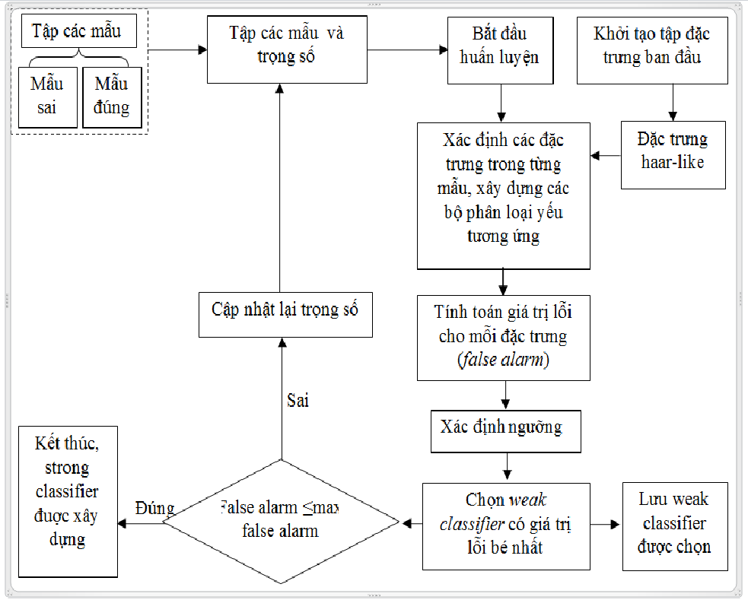
2. Cơ sở lý thuyết về nhận dạng và phát hiện khuôn mặt.
Phát hiện khuôn mặt bằng thuật toán ADABOOST.
AdaBoost (Adaptive Boost) là một bộ phân loại mạnh phi tuyến phức dựa trên hướng tiếp cận boosting được Freund và Schapire đưa ra vào năm 1995
Adaboost hoạt động trên nguyên tắc kết hợp tuyến tính các weak classifier dựa trên các đặc trưng Haar- Line để hình thành một strong classifier.
Sơ đồ khối thuật toán Adaboost:

Slide 10




Các đặc trưng Haar-Like
Mỗi đặc trưng Haar–like là sự kết hợp của hai hay ba hình chữ nhật "trắng" hay "đen”.
Đặc trưng Haar-like cơ bản.
4 đặt trưng Haar-like cơ bản được mở rộng ra, và được chia làm 3 tập đặc trưng như sau:
Đặc trưng cạnh (edge features):
Đặc trưng đường (line features):
Đặc trưng xung quanh tâm (center-surround features):

Slide 11
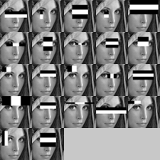
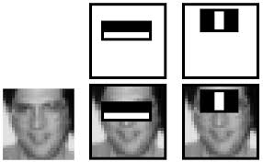
Các đặc trưng Haar-Like
Các đặc trưng Haar-Like được áp dụng để xây dựng các đặc trưng của khuôn mặt

Slide 12
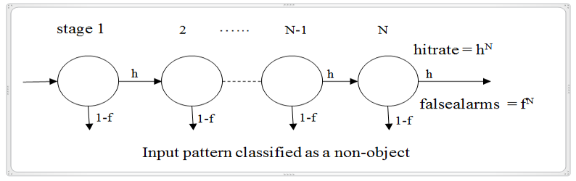
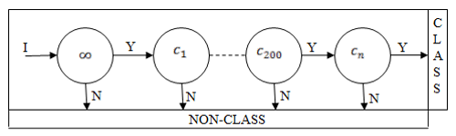
Cascade of Classifiers
Minh họa thuật toán Cascade training :
Cascade of boosting classifiers: là mô hình cascade of classifiers với mỗi classifier được xây dựng bằng Adaboost sử dụng haar-like.

Slide 13
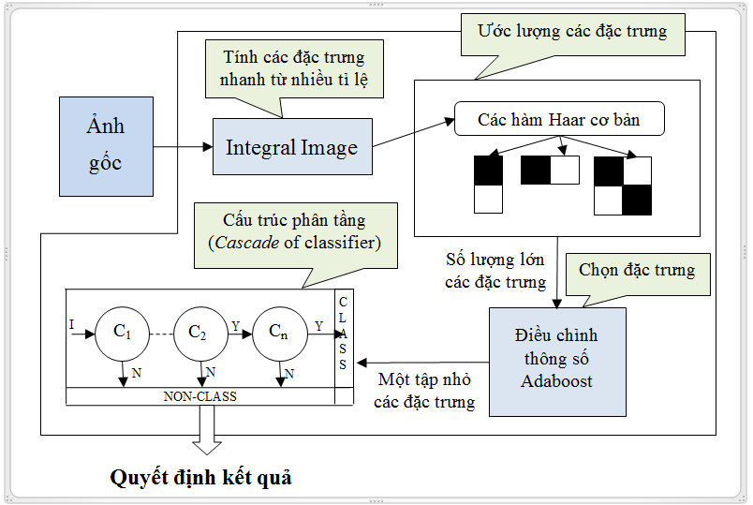
Mô hình phát hiện khuôn mặt của thuật toán do Viola và Jones đưa ra

Slide 14
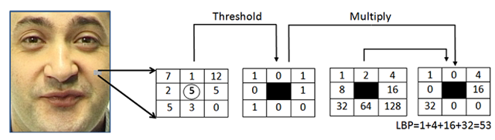
Nhận dạng bằng phương pháp Local Binary Patterns Histograms
LBP (Local Binary Pattern) là mẫu nhị phân địa phương được Ojala trình bày vào năm 1996 như là một đơn vị đo độ tương phản cục bộ của ảnh.
Giá trị LBP được xác định bằng cách nhân các giá trị ngưỡng với trọng số ứng với mỗi điểm ảnh sau đó cộng tổng lại.
Ví dụ về LBP và độ tương phản cục bộ C.

Slide 15
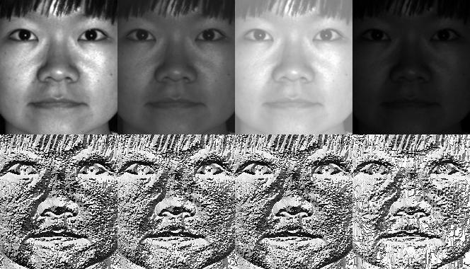
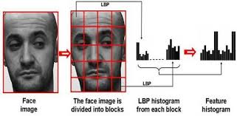
Nhận dạng bằng phương pháp Local Binary Patterns Histograms
LBP đã được áp dụng cho phát hiện khuôn mặt, nhận dạng khuôn mặt, xác thực khuôn mặt, truy vấn ảnh.
Thiết lập LBP Histograms cho các mẫu:

Slide 16
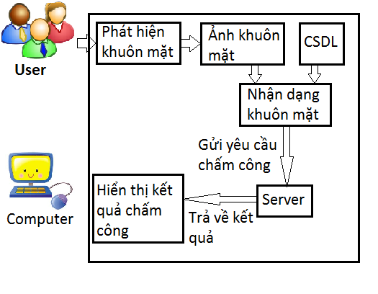
3. Thiết kế và xây dựng ứng dụng thử nghiệm chấm công bằng nhận diện khuôn mặt.
Phát biểu bài toán:
Hệ thống chấm công bằng khuôn mặt
Lựa chọn công cụ, nền tảng cài đặt phần mềm:
Tác giả sử dụng bộ thư viện mã nguồn mở OpenCV để cài đặt phần mềm.
Tác giả chọn ngôn ngữ Python để demo ứng dụng

Slide 17
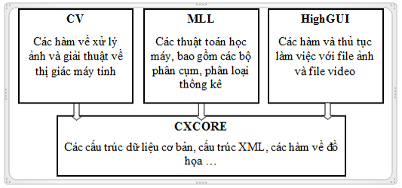
Giới thiệu về OpenCV
OpenCV là thư viện thị giác máy tính mã nguồn mở, được cấp phép từ năm 2000 bởi BSD.
OpenCV được xây dựng nhằm mục đích cung cấp những công cụ cần thiết để giải quyết các vấn đề thị giác máy tính như nhận diện khuôn mặt, nhận diện người đi bộ.
OpenCV được viết bằng C, C++, nhưng giao diện ứng dụng cũng bao gồm wrapper cho Java, MATLAB và Python với hơn 5000 thuật toán.

Slide 18
Giới thiệu về Python
Python là ngôn ngữ mục đích chung, có thể sử dụng trong bất kỳ lĩnh vực nào như phát triển web, làm game...
Là ngôn ngữ lập trình thông dịch do Guido van Rossum tạo ra năm 1990
Thư viện OpenCV cho Python.
OpenCV được viết bằng C,C++ nhưng giao diện ứng dụng cũng bao gồm wrapper cho Python.
Chính vì điều này nên Python có thể tận dụng rất tốt điều này để sử dụng OpenCV cho ứng dụng của mình.

Slide 19
Phân tích thiết kế hệ thống
Biểu đồ Usercase tổng quát

Slide 20
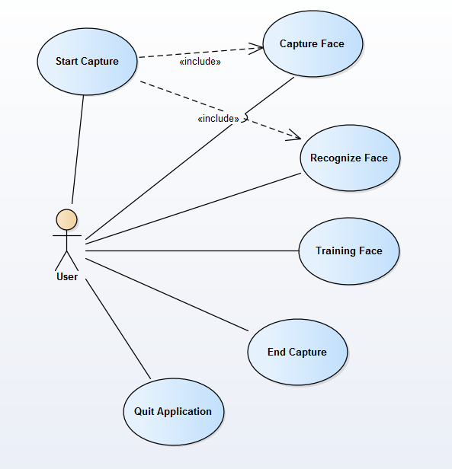

Slide 21
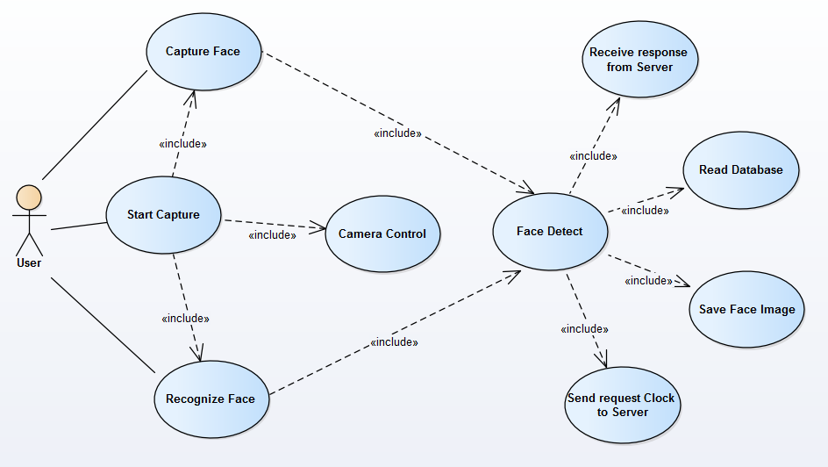
Biểu đồ Usercase phân rã mức 2

Slide 22
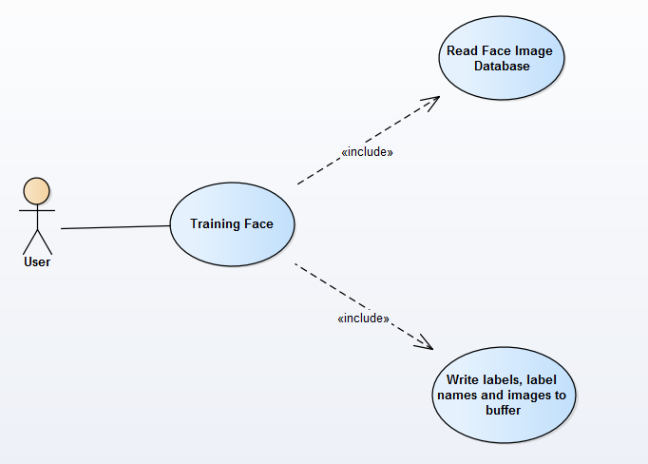
Biểu đồ Usercase phân rã mức 2

Slide 23
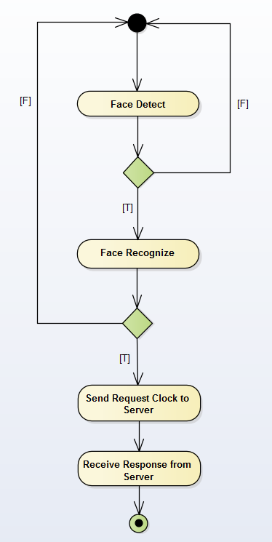
Lưu đồ thuật toán chấm công bằng khuôn mặt

Slide 24
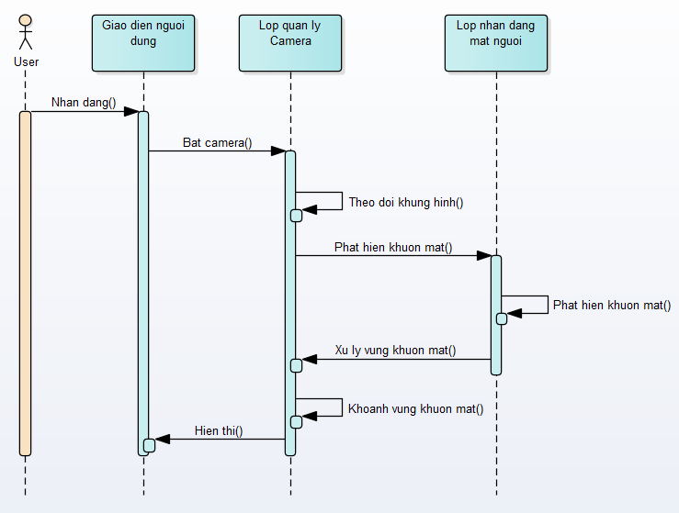
Phát hiện khuôn mặt

Slide 25
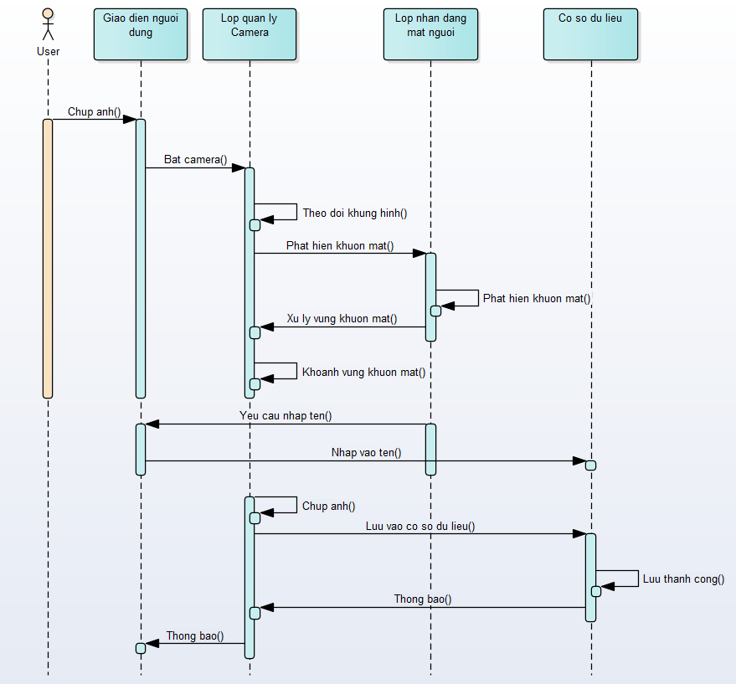
Chụp ảnh khuôn mặt

Slide 26
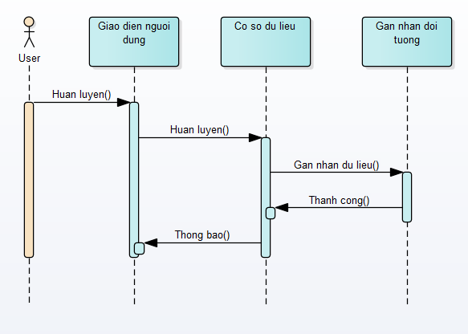
Huấn luyện nhận dạng khuôn mặt

Slide 27
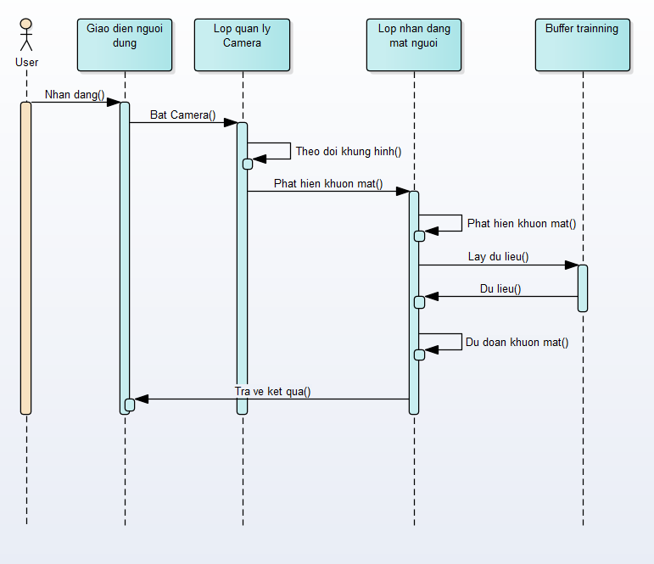
Nhận dạng khuôn mặt

Slide 28
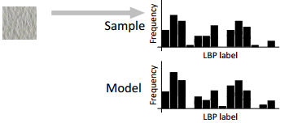
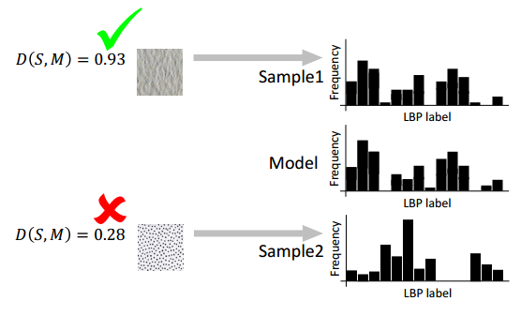
Nhận dạng khuôn mặt
Nhận dạng khuôn mặt bằng cách so sánh khoảng cách

Slide 29
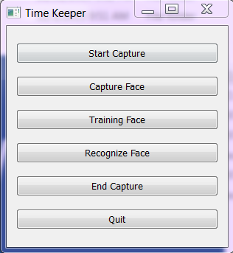
4. Cài đặt mô hình và đánh giá kết quả
Giao diện hệ thống

Slide 30
Chương trình chấm công bằng khuôn mặt
Chương trình chấm công bằng khuôn mặt gồm có ba chức năng chính như sau:
Chức năng Capture Face cho phép thêm người dùng vào hệ thống: Người dùng dùng chức năng này để thêm người được phép chấm công từ hệ thống.
Chức năng Training Face cho phép huấn luyện các khuôn mặt: Người dùng dùng chức năng này để huấn luyện các khuôn mặt đã được thêm vào hệ thống từ trước.
Chức năng Recognize Face cho phép nhận diện khuôn mặt : Người dùng dùng chức năng này để hệ thống nhận diện khuôn mặt của mình, từ đó hệ thống sẽ gửi yêu cầu chấm công lên server

Slide 31
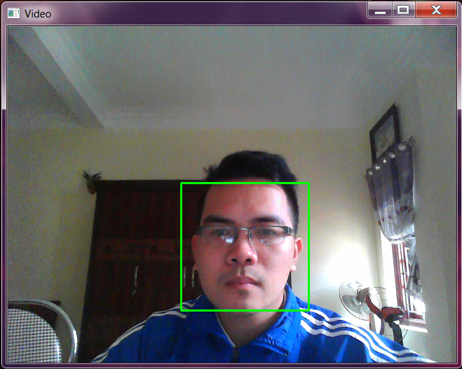
Kết quả phát hiện khuôn mặt
Phát hiện khuôn mặt đúng

Slide 32



Đánh giá độ tin cậy của chương trình
Chương trình được xây dựng trên các bộ huấn luyện và thử nghiệm như sau :
Bộ huấn luyện phát hiện khuôn mặt gồm các mẫu của OpenCV.
Bộ huấn luyện nhận dạng khuôn mặt gồm 10 người với mỗi người một bộ từ 10-15 ảnh huấn luyện được chụp từ camera của laptop tác giả hoặc từ các nguồn khác. Với bộ huấn luyện nhận dạng khuôn mặt này ta sẽ thử nghiệm nhận dạng trong nhà 100 lần với 10 người và thử nghiệm nhận dạng ngoài trời 100 lần với 10 người này.
Độ chính xác (Precesion) :
Độ hồi quy (Recall) :
Độ F (F-measure) :

Slide 33
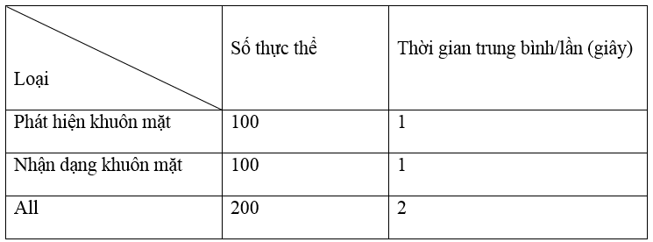
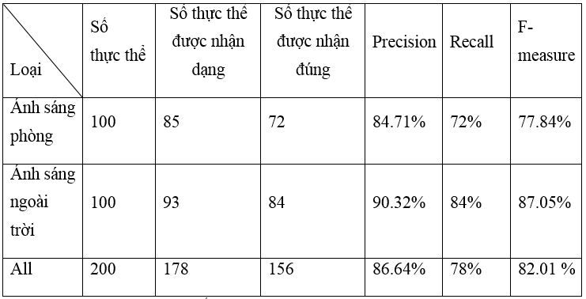
Đánh giá độ tin cậy của chương trình
Kết quả đánh giá về mặt thời gian.
Kết quả đánh giá về tính chính xác nhận dạng khuôn mặt.

Slide 34
5. Kết luận và hướng phát triển
Kết quả
Phát triển ứng dụng phát hiện và nhận dạng khuôn mặt và áp dụng vào việc chấm công.
Nghiên cứu và áp dụng thuật toán ADABOOST vào xây dựng ứng dụng.
Nghiên cứu và áp dụng thuật toán Cascade of Classifier vào xây dựng ứng dụng.
Nghiên cứu và áp dụng các đặc tính Haar-like vào ứng dụng.
Nghiên cứu và ứng dụng thuật toán LBP.
Nghiên cứu và áp dụng bộ thư viện OpenCV vào xây dựng ứng dụng.
Nghiên cứu và áp dụng ngôn ngữ Python vào xây dựng ứng dụng.

Slide 35
5. Kết luận và hướng phát triển
Hướng phát triển của đề tài
Bổ sung các thuộc tính Haar nhằm nâng cao độ chính xác trong việc phát hiện khuôn mặt.
Cải thiện thuật toán LBP và áp dụng thêm các thuật toán khác nhằm nâng cao tính chính xác của bài toán nhận dạng.
Tối ưu hóa code của ứng dụng.

Slide 36

Em xin cảm ơn thầy cô và các bạn đã lắng nghe!

